Slide 1
压痕孔径图像测量汇报
汇报人：石俊杰

Slide 2
硬件设施
标定流程
测量流程
测试结果以及精度

Slide 3
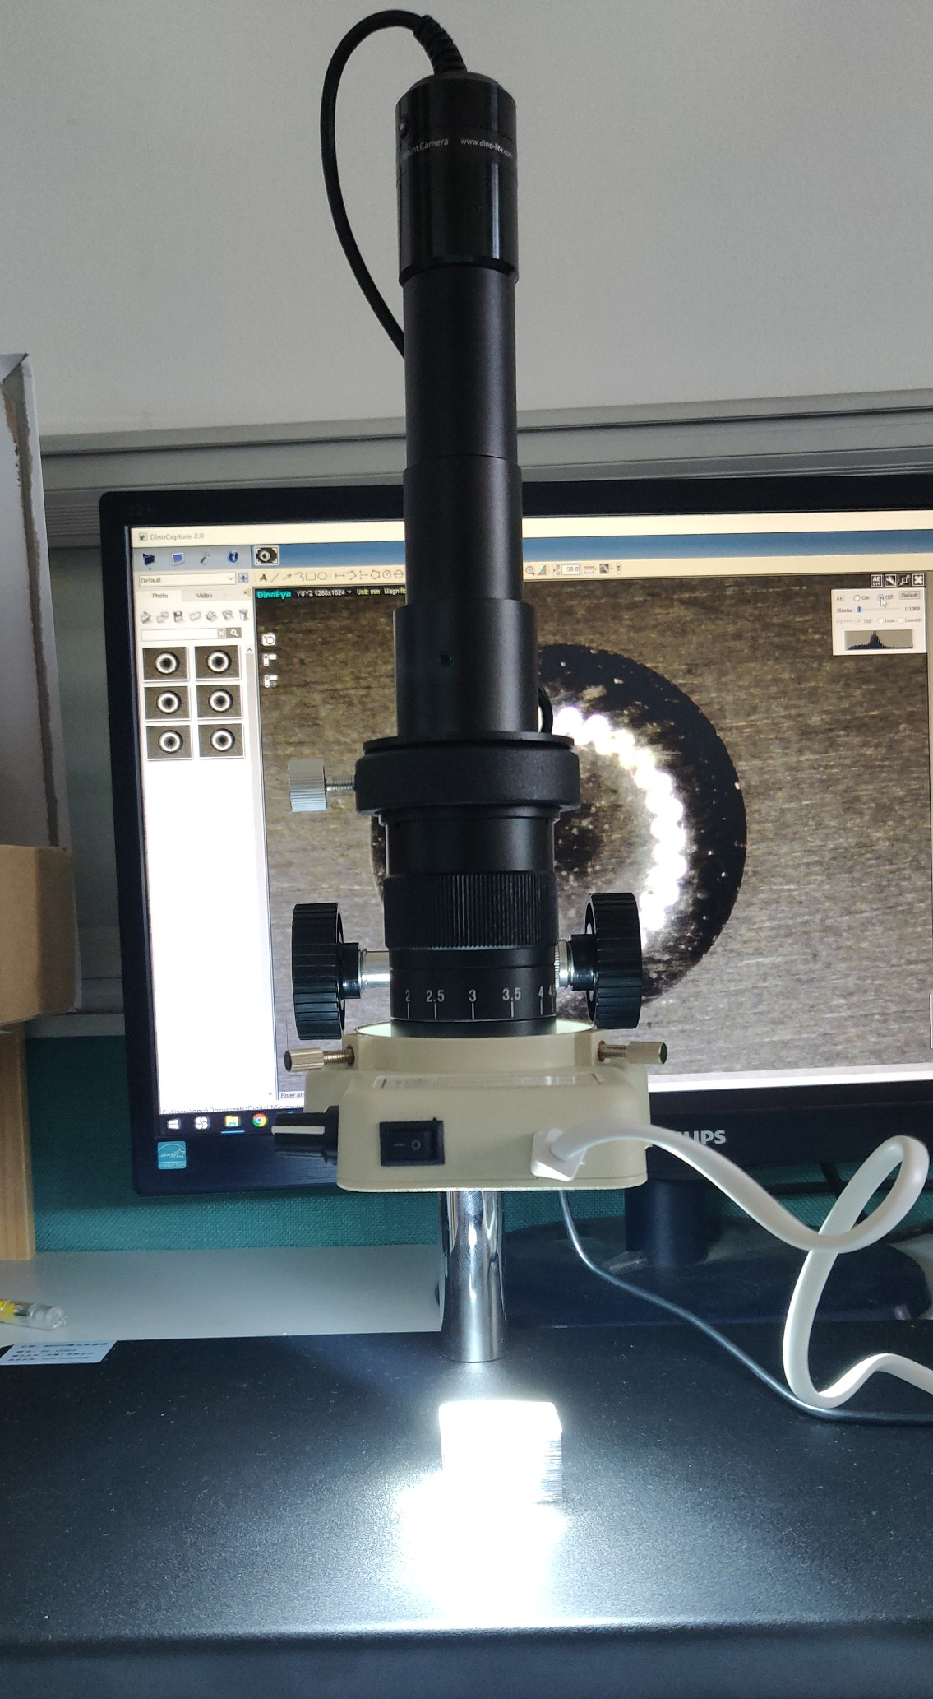
硬件设施
相机标定
参数标定
测量孔径
输出结果
显微镜具体参数：
目镜-CCD放大倍数：72.5倍
物镜-光学放大倍数：0.7-4.5倍可调
工作距离：95mm

Slide 4
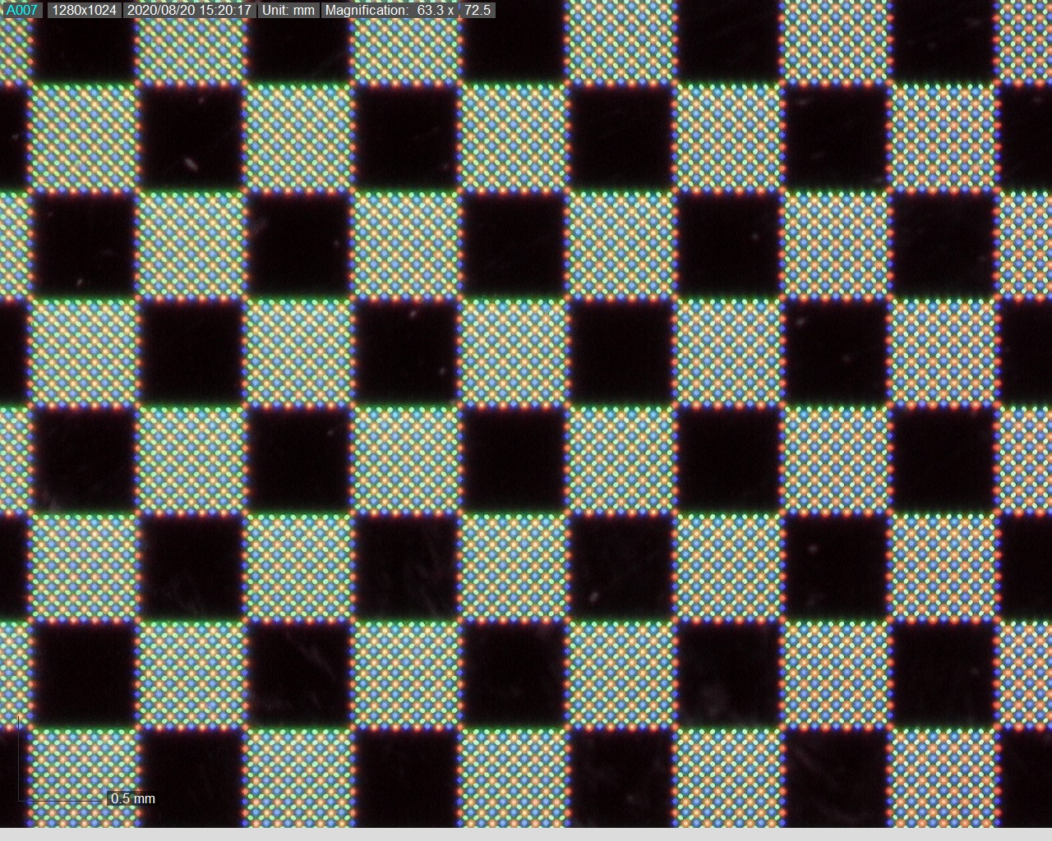
标定流程
相机标定结果：
显微镜一个像素长度：
0.004860313815mm
目的：确定显微镜拍摄的图片的单位像素的实际长度
确定算法内部一些阈值参数
获取单位像素实际长度具体流程：
获取标定棋盘格
拍摄清晰图像
将显示设备放至显微镜视野范围
获取两个灯之间的像素数
调整显微镜工作高度
根据手机像素密度计算显微镜单位像素实际长度

Slide 5
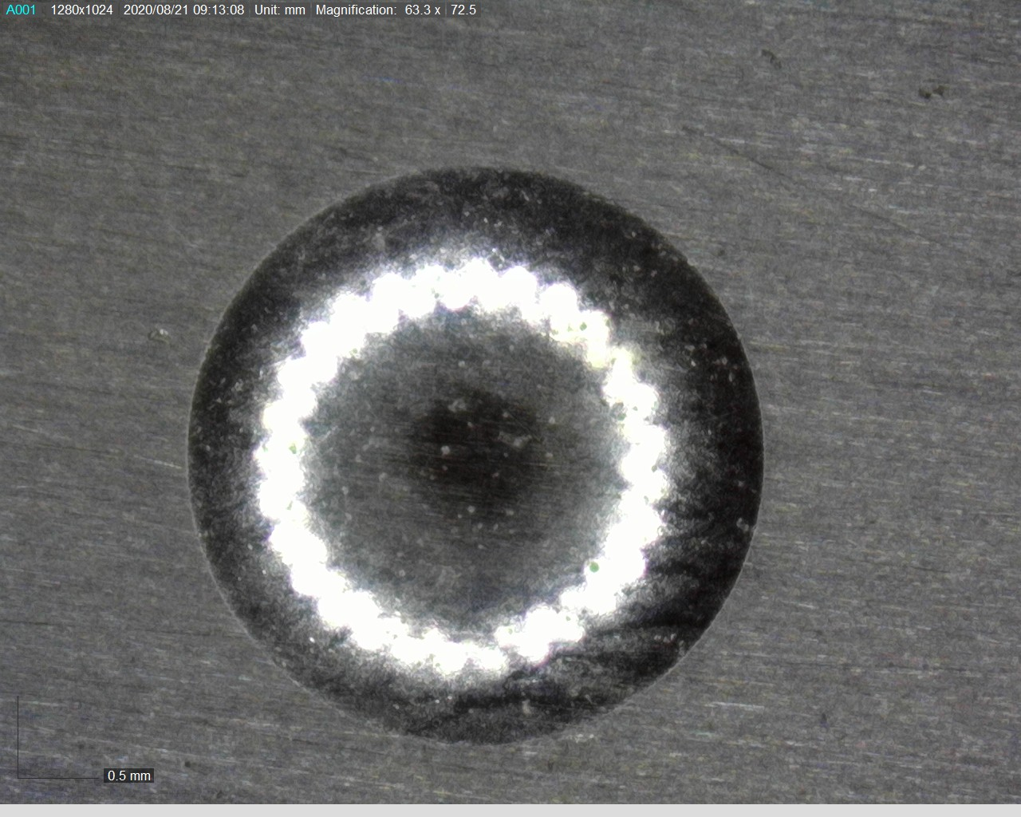


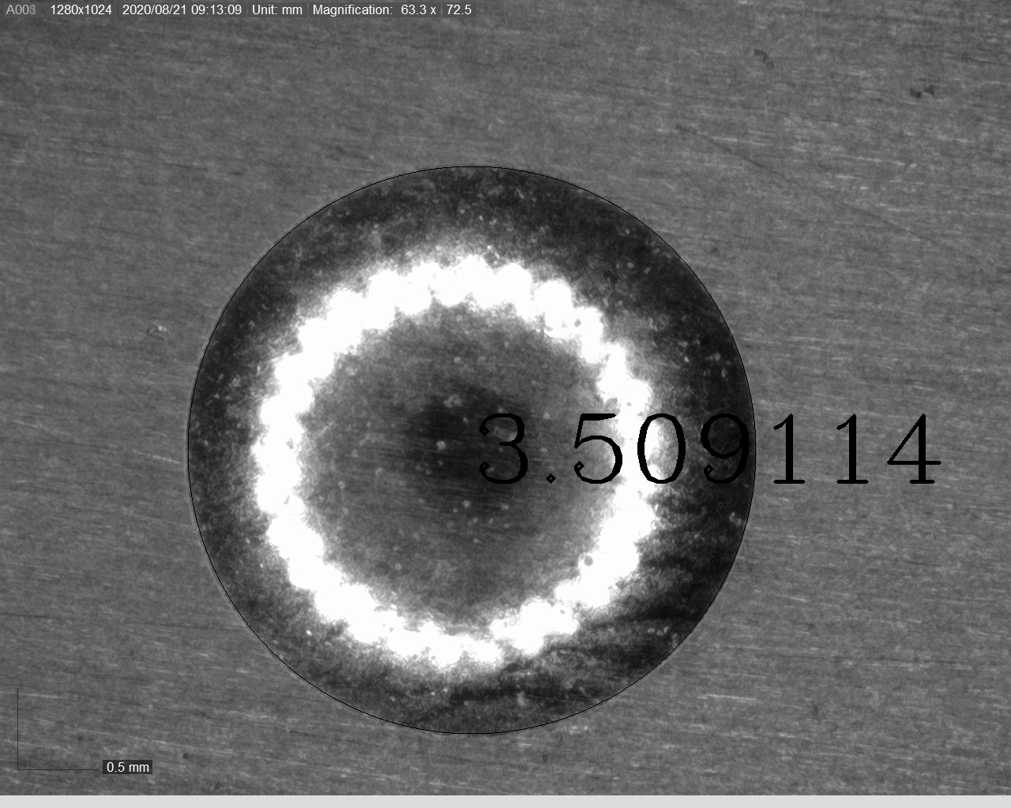
标定流程
算法内部阈值参数：
图像二值化阈值
小孔直径范围

Slide 6
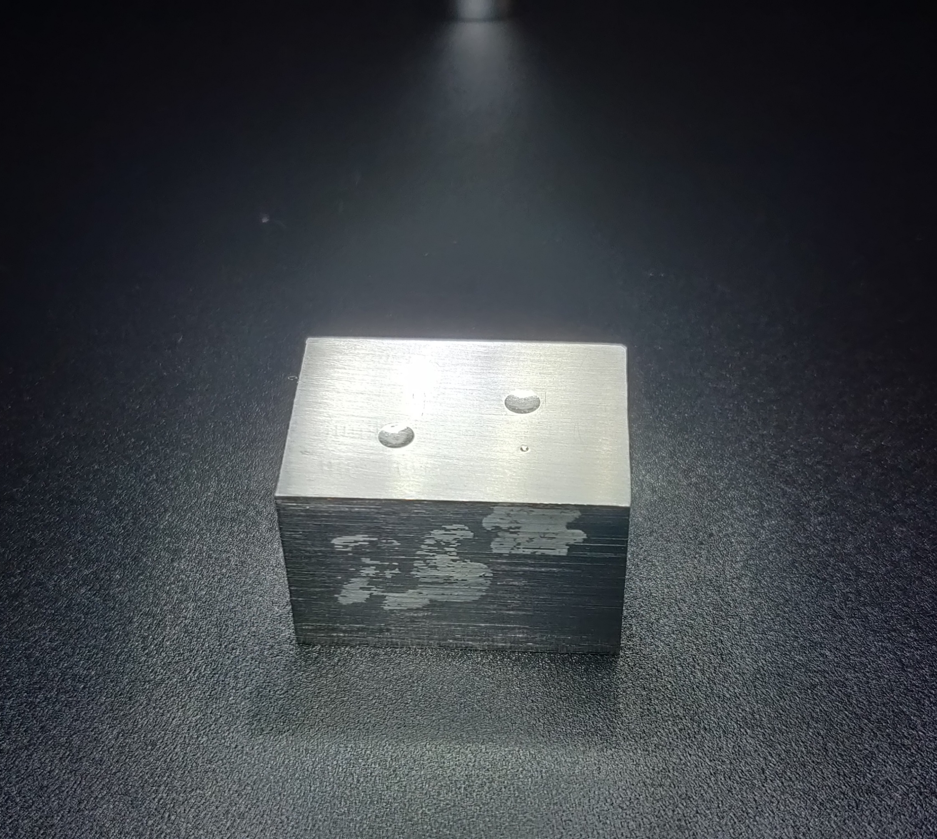
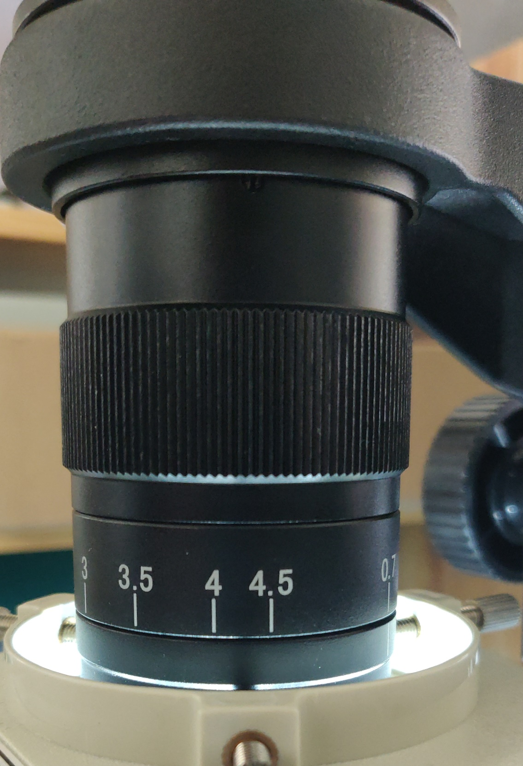
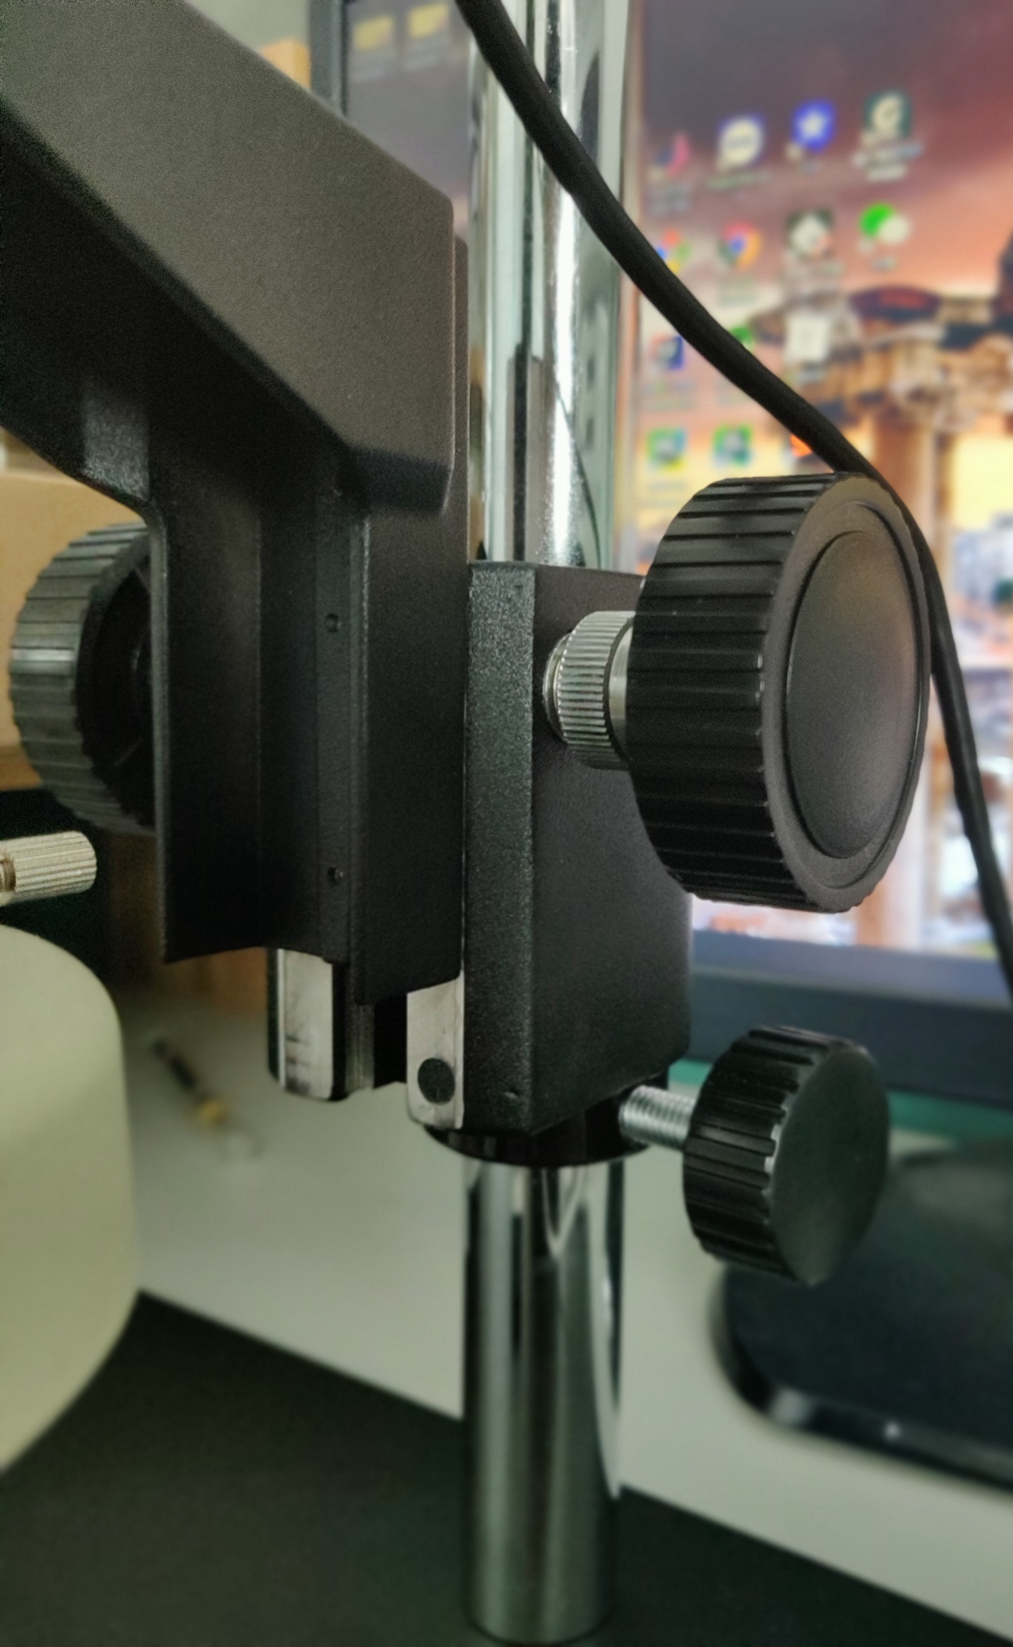
测量流程
将待测量小孔放至显微镜下
运行程序进行测量
保持放大倍数不变
得到测量结果
调整高度至物像清晰
拍摄多张照片

Slide 7
测试结果及精度
小孔 | 次数 | 算法测量值/mm | 软件人工测量值/mm | 误差/mm
26--1 | 1 | 3.50625 | 3.498 | 0.00825
 | 2 | 3.50776 |  | 0.00976
 | 3 | 3.5032 |  | 0.0052
 | 4 | 3.50513 |  | 0.00713
 | 5 | 3.50462 |  | 0.00662
26--2 | 1 | 3.50623 | 3.506 | 0.00023
 | 2 | 3.51041 |  | 0.00441
 | 3 | 3.51251 |  | 0.00651
 | 4 | 3.51154 |  | 0.00554
 | 5 | 3.50921 |  | 0.00321
89--1 | 1 | 4.31201 | 4.3 | 0.01201
 | 2 | 4.31593 |  | 0.01593
 | 3 | 4.31794 |  | 0.01794
 | 4 | 4.32509 |  | 0.02509
 | 5 | 4.31283 |  | 0.01283
92--1 | 1 | 4.66503 | 4.652 | 0.01303
 | 2 | 4.66631 |  | 0.01431
 | 3 | 4.66638 |  | 0.01438
 | 4 | 4.65753 |  | 0.00553
 | 5 | 4.65619 |  | 0.00419
测试结果：
较光滑屏幕误差不超过0.01mm
较粗糙平面误差不超过0.03mm

Slide 8
Q&A

